Slide 1
CHUYÊN ĐỀ:
CÁC KỸ NĂNG THAM VẤN HỌC ĐƯỜNG CƠ BẢN

Slide 2
MỤC TIÊU
+ Về kiến thức: Hiểu được tầm quan trọng và cách thức tiến hành một số kỹ năng tham vấn học đường cơ bản.
+ Về kỹ năng: Nhận diện được các kỹ năng tham vấn học đường cơ bản khi quan sát và phân tích ca tham vấn cụ thể.
+ Về thái độ: Có ý thức tích cực và chủ động trong việc sử dụng các kỹ năng tham vấn vào giúp đỡ học sinh.

Slide 3
1. Kỹ năng thiết lập mối quan hệ

Slide 4
LÀ GÌ?
Kỹ năng thiết lập mối quan hệ trong tham vấn là sự vận dụng những tri thức, kinh nghiệm, chuẩn mực đạo đức nghề nghiệp làm cho thân chủ cảm thấy tin tưởng, muốn hợp tác và đón nhận sự trợ giúp của nhà tham vấn trong việc giải quyết vấn đề của họ.

Slide 5
ĐỂ LÀM GÌ???
Tạo sự tin tưởng
Cảm thấy an toàn
Xây dựng mối quan hệ hợp tác

Slide 6
NHƯ THẾ NÀO????
- Tạo bầu không khí thân thiện, cởi mở:
– Giải thích một cách rõ ràng cho thân chủ hiểu về mục đích và nguyên tắc tham vấn (đặc biệt là nguyên tắc đảm bảo tính bí mật thông tin).
– Sẵn sàng lắng nghe và chấp nhận thân chủ vô điều kiện:
– Cảm thông, chia sẻ và tôn trọng thân chủ: quan tâm đến cảm giác của thân chủ khi làm việc với nhà tham vấn.

Slide 7
2. Kỹ năng lắng nghe

Slide 8
VÌ SAO LẮNG NGHE LÀ CẦN THIẾT TRONG THAM VẤN?
- Lắng nghe giúp người nghe thu thập được nhiều thông tin, hiểu được vấn đề của thân chủ.
– Lắng nghe giúp người nghe hiểu được tâm trạng, cảm xúc của thân chủ thông qua nội dung các câu chuyện và những thông tin mà thân chủ đang trình bày.
– Hỗ trợ đắc lực nhằm tìm ra nguyên nhân đích thực, động cơ, nhu cầu của thân chủ.

Slide 9
NÊN

Slide 10
Tiếp xúc bằng ánh mắt
Nhìn thẳng vào mắt HS, không nhìn liên tục, xoi mói.
Thỉnh thoảng có thể nhìn đi chỗ khác, không tránh ánh mắt của HS liên tục.
Cảm thấy HS không thoải khi nhìn vào mắt, có thể nhìn xuống một chút nhưng vẫn phải thể hiện sự chú ý lắng nghe
Lưu ý về giới tính/văn hoá trong khi tiếp xúc bằng ánh mắt với HS.
Trao đổi với HS để tạo nên sự thoải mái.

Slide 11
Vị trí thân thể và khoảng cách
Ngồi thẳng, đầu nghiêng hướng về phía HS.
Ngả nhẹ người ra phía sau ghế nhưng không nên ngồi tựa sát vào ghế.
Hai tay để lên đùi, hoặc nắm khẽ vào nhau, hoặc cử động hai tay với tốc độ vừa phải.
Không nên khoanh tay trước ngực.
Nếu cảm thấy không thoải mái: trao đổi, ra ngoài, chuẩn bị lại.
…

Slide 12
Va chạm
Có thể nắm tay, vỗ vai HS, nhưng phải chú ý phản ứng của HS sau khi va chạm (giới tính, tuổi,…)
Va chạm- có thể coi như là biểu hiện của thiếu tôn trọng, kích thích những hành vi không mong đợi

Slide 13

Im lặng tích cực
Những khoảng im lặng trong quá trình trao đổi giữa HS là cần thiết.
Đối với HS: Im lặng để HS tự suy nghĩ, sắp xếp lại những sự kiện, vấn đề cần trình bày.
Đối với CV TVHĐ: Im lặng giúp sắp xếp, tóm tắt lại những vấn đề HS đã nói.
Khi có sự im lặng thường cố gắng để HS bắt đầu trước.

Slide 14
Giọng nói
Giọng nói không quá to, không quá nhỏ.
Nói chưa đúng âm/tiếng địa phương cần lưu ý chỉnh sửa (ghi lại giọng nói của mình để có những điều chỉnh phù hợp)
Khi HS khó nghe: Tăng cao giọng, trao đổi- chỉnh vị trí, …

Slide 15
Biểu hiện khuôn mặt & các ngữ điệu khác
Biểu hiện của khuôn mặt là phương tiện chuyển tải xúc cảm chân thực của chuyên viên TVHĐ đến HS
Khuôn mặt luôn hướng về phía HS
Thống nhất giữa xúc cảm tình cảm và biểu hiện ra bên ngoài.
Ví dụ: Khi HS nói “Em rất buồn”, chuyên viên TVHĐ đáp lại “Cô biết, ở vào vị trí của em thì ai cũng buồn” nhưng mỉm cười và quay mặt đi chỗ khác.

Slide 16

KHÔNG NÊN
Khoanh tay, ngáp hay tỏ ra thờ ơ, làm việc riêng, xao nhẵng,…
Đưa ra nhiều lời khuyên, rao giảng đạo đức
Khiển trách, ngắt lời, phán xét, đổi lỗi, hạ thấp, đe dọa,
Thương cảm/đồng cảm, đồng tình
…
16
Notes:
16
Model good listening - teams of 5 people to discuss - ring bell and share points.
Repeat the same for bad listening. – give the groups candy as a reward – then give to all later.
Eye contact arms
Body lang advice
Heart blaming
Fully disturbing
Repeat ignoring
In shoes

Slide 17
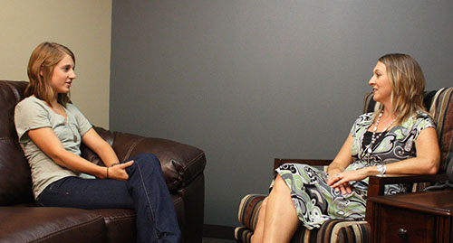
Trải nghiệm ca

Slide 18
Lắng nghe và thấu hiểu chính bản thân mình.... sẽ dễ dàng chuyển hóa cảm xúc... & nhanh chóng thoát khỏi tức giận...

Slide 19
Bạn THỰC SỰ lắng nghe được bao nhiêu % khi người khác nói chuyện với bạn?
Trung bình chúng ta chỉ nghe được từ 25% đến 50% những điều người khác nói với chúng ta.
19
Notes:
19
Blind Fold exercise before this slide – groups of 3 pairs – each pair blindfolded and guided through the room. After finish – quick questions – how did you feel during the exercise? What would of happened if you hadn’t listened to the guide? How much do we usually listen? Then continue this slide?
How many % do you really listen
2. Average only 25%-50%

Slide 20
KỸ THUẬT LẮNG NGHE TÍCH CỰC
1. Bắt đầu bằng chủ động gợi chuyện.
2. Nghe học sinh trình bày và giữ im lặng đến mức cần thiết.
3. Sử dụng các câu hỏi, sự tóm tắt các thông tin để làm sáng tỏ ý nghĩ, tâm trạng, thông tin mà học sinh đang trình bày.
4. Nhìn vào học sinh nhưng sử dụng giao tiếp không lời để bày tỏ sự thân thiện và cảm giác cởi mở, tin cậy (dùng từ cảm thán, “thế à”, gật đầu, chớp mắt…..)
5. Kiên trì nghe học sinh nói và biểu lộ hết ý nghĩa, cảm tưởng (không ngắt lời)

Slide 21
3. Kỹ năng quan sát

Slide 22
Kỹ năng quan sát là gì?
Kỹ năng quan sát là sự vận dụng tri thức, kinh nghiệm nghề nghiệp để thu thập các thông tin cần thiết trong quá trình tham vấn

Slide 23
Mục đích của quan sát
- Thu thập dữ kiện, sâu chuỗi, phán đoán thông qua biểu hiện bề ngoài, ngôn ngữ không lời của TC
- Hiểu về con người, hoàn cảnh và mối quan hệ của TC
Quan sát nhằm đánh giá và nhận định chính xác tâm trạng, tình cảm của TC giúp quá trình tham vấn đạt hiệu quả hơn

Slide 24
Những yếu tố cần quan sát
- Dáng vẻ tổng quát bề ngoài của thân chủ
- Hành vi, cách nói chuyện
- Tâm trạng và cảm xúc
- Sự thống nhất giữa lời nói và biểu hiện của nét mặt, động tác chân tay, tư thế và điệu bộ của thân chủ
- Các mối quan hệ của thân chủ với người khác

Slide 25
Các bước quan sát
- Xác định rõ mục đích, nội dung quan sát
- Tập trung chú ý khi quan sát và quan sát liên tục
- Ghi nhớ/ghi chép lại nội dung quan sát

Slide 26
* Lưu ý
- Quan sát cần phải diễn ra liên tục, trong suốt quá trình tham vấn
- Điều chỉnh ánh mắt phù hợp với tình huống tham vấn khi quan sát
- Cần chú ý tránh áp đặt thành kiến và những khuôn mẫu khi diễn giải dáng vẻ tổng quát của học sinh.
- Học sinh thường biết cách che giấu các cảm nghĩ của mình

Slide 27
- NTV phải nhạy cảm với những “dấu hiệu” của học sinh chuyển tải không bằng lời.
- Học sinh giao tiếp rất nhiều qua ngôn ngữ cử chỉ.
- Hiểu được những bức thông điệp ngầm được chuyển tải không bằng lời có thể giúp NTV thấu hiểu được HS đang suy nghĩ và cảm xúc như thế nào.
Chú ý một cách kỹ lưỡng đến các hành vi không bằng lời là một khía cạnh quan trọng của quá trình tham vấn.

Slide 28

4. KỸ NĂNG ĐẶT CÂU HỎI

Slide 29
Khái niệm
Là sự vận dụng kiến thức và hiểu biết của nhà TV nhằm khai thác thông tin từ thân chủ làm cho TC nói ra những điều mình biết, những điều bị lãng quên trong quá khứ và cả những dự định tương lai.

Slide 30
Câu gợi mở
Em nói em có chuyện muốn chia sẻ với cô, em có thể nói cho cô biết cụ thể hơn được không?
Sáng nay em có vẻ buồn, em có muốn nói về điều đó không?
Em có thể nói rõ thêm về …..
Điều gì em thực sự muốn nói hôm nay…..

Slide 31
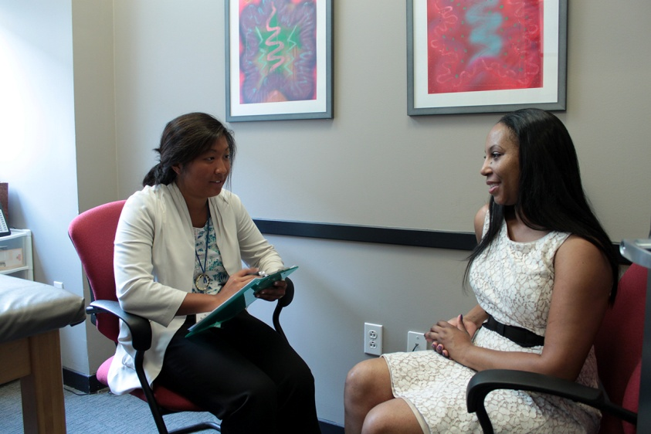
Câu khuyến khích
Cô hiểu em đang nói đến..
À, ra thế,
Thế hả
Cô hiểu
Đúng vậy
U hừm…
Có lẽ vậy
Cô vẫn đang lắng nghe đây….

Slide 32
Câu hỏi về nhận thức, cảm xúc, hành vi
Chị cảm thấy như thế nào khi đồng nghiệp xa lánh chị?
Cháu nghĩ sao/đánh giá như thế nào về việc thầy cô giáo quát mắng học sinh?
Cháu sẽ làm gì nếu tiếp tục bị các bạn chế giễu?

Slide 33
Câu hỏi lựa chọn
Sử dụng mệnh đề: Nếu ......thì
Ví dụ:
Nếu bố mẹ vẫn không chịu nghe cháu giải thích thì cháu sẽ làm gì?

Slide 34
Câu hỏi kép
Ví dụ:
Bố cháu có muốn cháu đạt điểm cao không? Còn mẹ cháu thế nào?
Cháu thấy cuộc sống xa gia đình thế nào? Nó có làm cháu buồn và thay đổi gì không?

Slide 35
Câu hỏi đóng
Câu hỏi mở

Slide 36
Câu hỏi đóng | Câu hỏi mở
Em với bạn đã chơi lại với nhau chưa? Tình trạng khó khăn của em đã ổn hơn rồi chứ? Em có nỗ lực để giải quyết vấn đề của mình không? Em có thích cách cư xử của bạn ấy không? | Em có thể nói cho cô biết về tình trạng bạn bè hiện nay của em? Em đã làm gì để thay đổi tình trạng khó khăn của mình? Những nỗ lực của em để đối phó với điều đó ra sao?

Slide 37
Những điều cần tránh khi đặt câu hỏi
Tránh hỏi: Tại sao?
Tránh hỏi dồn dập, chấp vấn
Tránh đặt câu lòng vòng, khó hiểu
Tránh đặt câu hỏi kiểu chụp mũ, mớm cung
Notes:
Thay tại sao thành “điều gì”

Slide 38
Khi tư vấn học đường có nên chia sẻ với TC/HS không?
Có nên nói với TC/HS là mình không có đủ kiến thức & kỹ năng trong vấn đề này?
Notes:
Cô đã từng yêu chưa?
Cô đã bao giờ chia tay người mình yêu?

Slide 39
Khi TC/HS nói nhiều, hỏi nhiều mà mình chưa nghĩ ra câu trả lời thì nên làm gì?
Im lặng tích cực
Nói thật! “..chưa kịp nghĩ,...”

Slide 40
KN đặt câu hỏi
Mời HS thể hiện bản thân, bao gồm:
  Những câu gợi mở/những câu hỏi mở
  Những câu khuyến khích
  Những câu hỏi đóng

Slide 41

KN đặt câu hỏi- ý nghĩa
Chúng ta đang lắng nghe HS- hãy nói nhiều hơn về câu chuyện của em
Giúp HS soi sáng dần các sự kiện/trải nghiệm

Slide 42
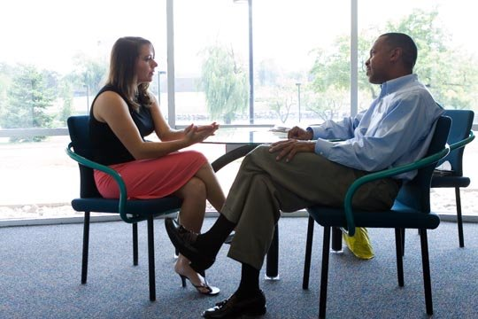
Trải nghiệm
Cặp 1
Cặp 2
Cặp 3
Notes:
Cặp 1- ngồi, nói, cử chỉ không phù hợp
Cặp 2- ngát lời, phán xét, hạ thấp, đe rọa..…
Cặp 3- tuyệt vời- hình mẫu

Slide 43
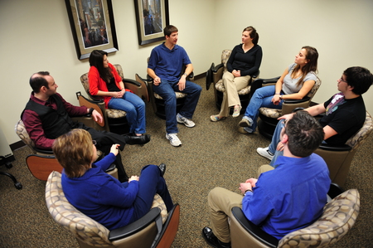
Mỗi nhóm:
  2 câu hỏi mở/câu hỏi gợi mở
  2 câu khuyến khích
  2 câu hỏi đóng

Slide 44

5. Kỹ năng phản hồi

Slide 45

Kỹ năng phản hồi là gì?
Là truyền tải lại những cảm xúc, suy nghĩ, hành vi của TC nhằm kiểm tra thông tin và thể hiện sự quan tâm, khích lệ TC nhận thức về cảm xúc, suy nghĩ của bản thân

Slide 46

Mục đích của kỹ năng phản hồi
- Nhằm kiểm tra lại thông tin
- Thể hiện sự quan tâm, thấu cảm với TC
- Giúp TC cảm thấy NTV đang lắng nghe và hiểu họ từ đó khích lệ TC bộc lộ và nhận thức về cảm xúc, suy nghĩ của bản thân để thay đổi.

Slide 47
Các bước phản hồi
- Chú ý lắng nghe, xác định và ghi nhận những quan điểm, suy nghĩ, cảm xúc của TC được biểu hiện qua thái độ, hành vi hay lời nói của họ..
- Lựa chọn và nhắc lại những quan điểm, suy nghĩ, cảm xúc của TC, nhưng không làm thay đổi ý nghĩa của nó
- Lắng nghe và quan sát để kiểm tra lại hiệu quả của việc phản hồi

Slide 48
Phản hồi nội dung:
- Phản hồi nội dung: là nhắc lại điều TC nói theo cách riêng của mình để giúp thân chủ nhận biết họ đang được hiểu (Theo C.L.Kleinke)
- Phản hồi nội dung: là nói tới cách thức sử dụng ngôn ngữ để truyền tải tới TC những gì đã nghe được từ họ

Slide 49
Phản hồi cảm xúc:
- Phản hồi cảm xúc là mô tả trạng thái cảm xúc của TC được nhận thấy trong quá trình tham vấn
- Giúp cho những cảm xúc ẩn dấu sau những sự kiện chính được bộc lộ rõ ràng và khuyến khích TC thảo luận về những cảm xúc đó

Slide 50
Lưu ý:
- Không phê phán, bác bỏ hay bỏ qua những suy nghĩ, cảm xúc của TC
- Sử dụng từ ngữ gần nghĩa/đồng nghĩa để diễn đạt lại chính xác, ngắn gọn những điều TC trình bày
- Diễn đạt lại những thông tin TC chia sẻ chứ không phải thông tin suy diễn, phỏng đoán theo ý chủ quan của NTV
- Có thể sử dụng câu hỏi như một cách phản hồi

Slide 51
6. Kỹ năng thấu cảm

Slide 52

Là gì?
- “Là khả năng nhận biết, cảm nhận và hiểu cảm xúc của người khác thông qua cử chỉ, lời nói và hành vi” (Trần T Minh Đức, 2016)
- Là một tổ hợp các kỹ năng: lắng nghe, im lặng, phản hồi....

Slide 53
Dấu hiệu của sự thấu cảm
Có khả năng đặt mình vào hoàn cảnh của thân chủ và hiểu đúng vấn đề của thân chủ
Lắng nghe tốt, hiểu được ẩn ý sau câu nói, cử chỉ
Cảm nhận và hiểu những cảm xúc mà thân chủ đang trải nghiệm
Quan tâm đầu tiên đến nhu cầu của TC
Nhạy cảm và tôn trọng những giá trị, quan điểm, trải nghiệm của TC vô điều kiện

Slide 54
Các mức độ của thấu cảm
Mức 1: Nhà TV không thấu hiểu mà còn làm cho TC khó chịu, bất ổn.
Mức 2: Nhà Tv đưa ra lời khuyên, bày tỏ quan điểm của mình mà không tập trung vào cảm xúc của TC.

Slide 55
Các mức độ của thấu cảm
Mức 3: Lời nói của nhà TV bày tỏ sự thấu cảm, chấp nhận cảm xúc của TC, làm cho Tc cảm thấy được tôn trọng và vơi đi nỗi lòng của mình
Mức 4: Nhà TV thể hiện sự thấu cảm sâu sắc, khi khẳng định giá trị của TC và làm cho TC cảm thấy mình có giá trị

Slide 56
7. Kỹ năng đánh giá tâm lý học sinh

Slide 57
Là gì?
Kỹ năng đánh giá tâm lý học sinh là sự vận dụng tri thức, kinh nghiệm để thu thập những dữ liệu chính xác về đặc điểm tâm lý của học sinh (năng lực, tính cách, điểm mạnh, điểm yếu, mức độ khó khăn tâm lý...) để có kế hoạch trợ giúp/can thiệp kịp thời và hiệu quả.

Slide 58
Lưu ý
- KN đánh giá được thực hiện trong các giai đoạn của QT tham vấn

Slide 59
Mục đích
Phát hiện những nguy cơ
Thu thập dữ liệu để hướng nghiệp cho học sinh
Nhận diện điểm mạnh, điểm yếu của học sinh để giúp học sinh nâng cao năng lực giải quyết vấn đề dựa trên thế mạnh của các em.

Slide 60
Thao tác tiến hành kỹ năng
- Kết hợp các phương pháp khác nhau trong đánh giá: quan sát, trắc nghiệm, trò chuyện…
– Sử dụng các nguồn thông tin khác nhau trong đánh giá: giáo viên, cha mẹ, bạn bè của học sinh, cộng đồng.
– Nhận diện chính xác điểm mạnh/yếu, những khó khăn tâm lý của học sinh.
– Sử dụng hợp lý kết quả đánh giá cho các kế hoạch trợ giúp học sinh: kế hoạch phòng ngừa hoặc kế hoạch can thiệp.

Slide 61
8. Kỹ năng ghi chép và quản lý hồ sơ tâm lý học sinh

Slide 62
Là gì?
Kỹ năng ghi chép và lưu trữ hồ sơ tâm lý của học sinh là sự vận dụng tri thức, kinh nghiệm vào việc lưu giữ đầy đủ và khoa học những thông tin về thân chủ, đảm bảo tính bí mật và an toàn, để có thể theo dõi, giám sát những thay đổi/tiến bộ của thân chủ và làm cơ sở cho những kế hoạch trợ giúp, can thiệp nếu có trong tương lai.

Slide 63
Sau mỗi ca tham vấn HS, cán bộ TLHTH phải:
1. Ghi chép tiến trình tham vấn theo mẫu
2. Điền đủ thông tin cá nhân
3. Báo cáo tóm tắt quá trình và kết quả tham vấn theo từng buổi: mục tiêu ntn, có đạt được mục tiêu theo các buổi không?
4. Mỗi hồ sơ cá nhân được mã hóa để tránh lô thông tin cá nhân
5. Cập nhật thường xuyên những thay đổi của thân chủ hoặc những can thiệp mới của cán bộ tham vấn.
6. Tìm kiếm và sử dụng dữ liệu dễ dàng, nhanh chóng khi cần thiết.

Slide 64
Những nội dung cần ghi chép lưu giữ
- Thông tin chung (tên, tuổi, giới tính, thời gian…).
– Lý do chuyển đến.
– Thông tin cơ sở về học sinh.
– Tình trạng sức khỏe.
– Tình trạng tâm lý.
– Những nét nổi bật về năng lực và tính cách.
– Lịch sử và hoàn cảnh gia đình.

Slide 65
Những nội dung cần ghi chép lưu giữ
- Cộng đồng/môi trường xã hội.
- Xác định/ đánh giá vấn đề.
- Nguyên nhân của vấn đề.
- Quá trình tham vấn.
- Những can thiệp đã thực hiện.
- Kết quả đã đạt được.
- Kế hoạch tiếp theo cho trường hợp khác (nếu có).

Slide 66
Thực hành tổng hợp các kỹ năng
Tình huống của anh/chị? Hoặc trong tài liệu tập huấn

Slide 67


